Slide 1
MBoard
itucsdb1745-Yunus Güngör-150150701

Slide 2
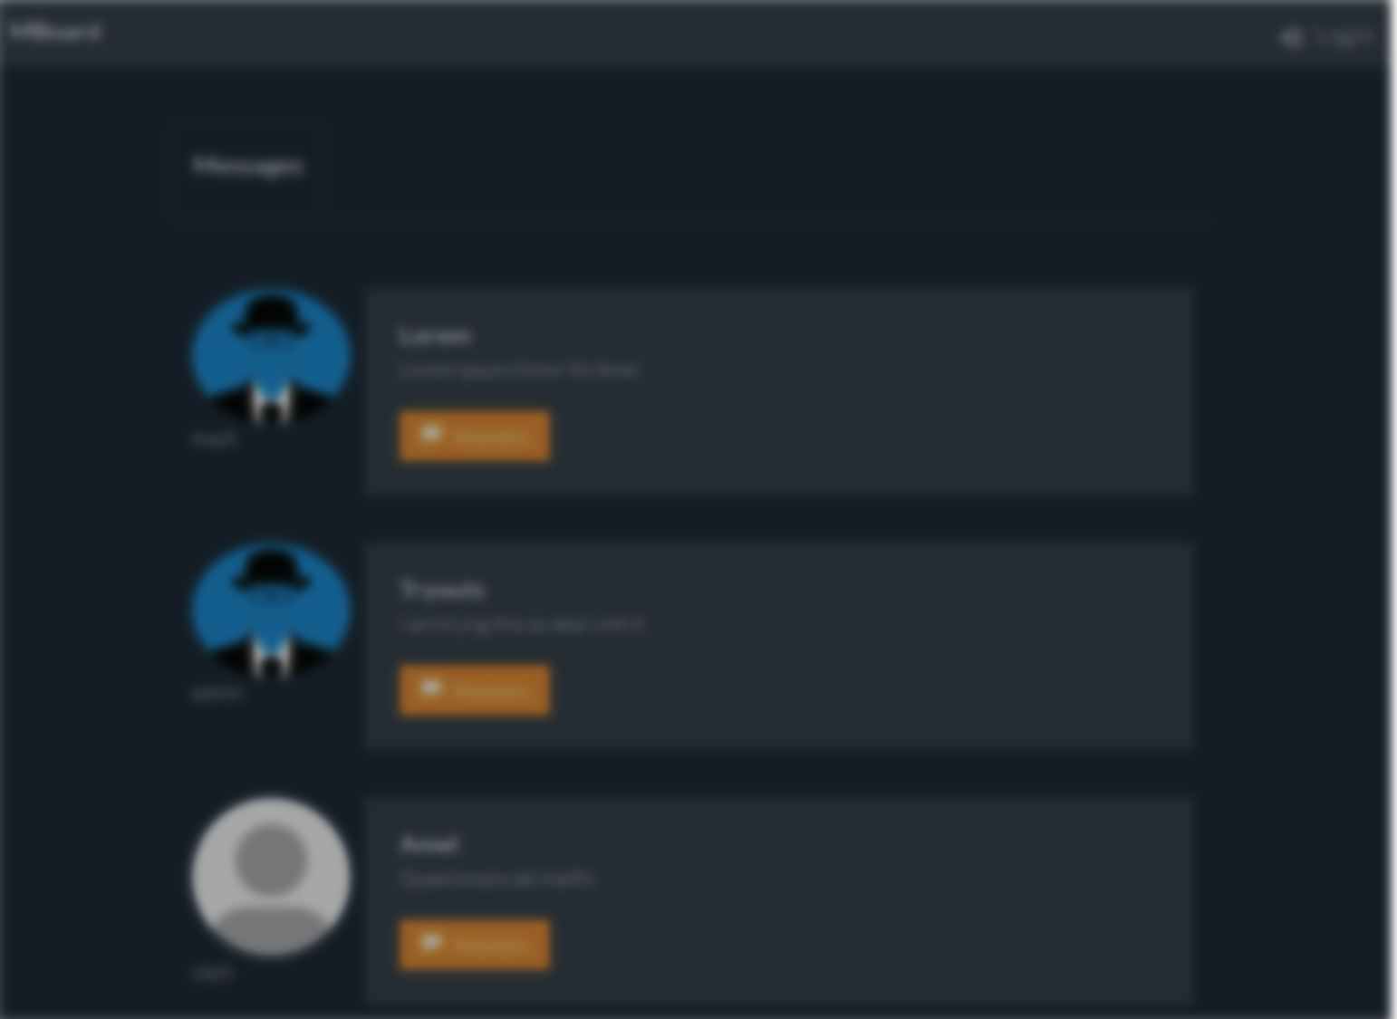
Mboard Nedir?
MBoard web tabanlı bir iletişim ve sosyal ağdır.
Kullanıcılar:
anasayfada görüntülenmek üzere mesajlar ekleyebilir,
bu mesajlara cevap verebilir,
verilen cevapları oylayarak sıralamasının değişmesini sağlayabilir.
Diğer kullanıcıları arkadaş ve en iyi arkadaş olarak ekleyebilir

Slide 3
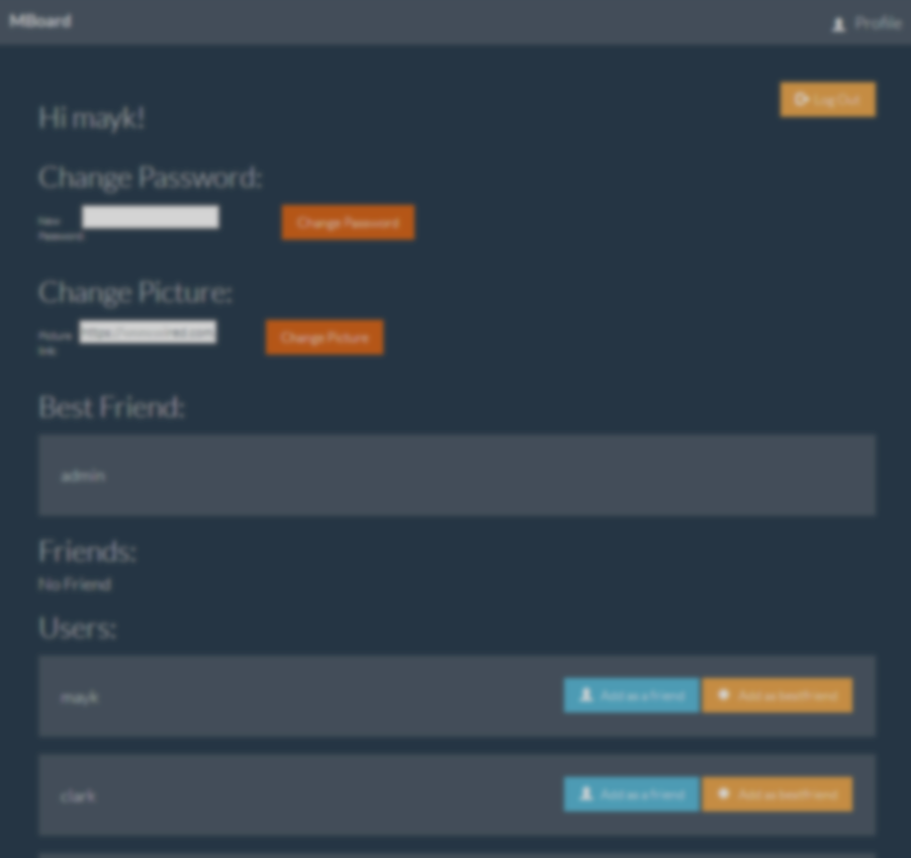
Mboard Nedir?
MBoard temel olarak iki farklı sayfadan oluşur:
Anasayfa
Profil Sayfası
MBoard üç farklı kullanıcı tipi barındırır:
Misafir Kullanıcı
Normal Kullanıcı
Admin Kullanıcı

Slide 4
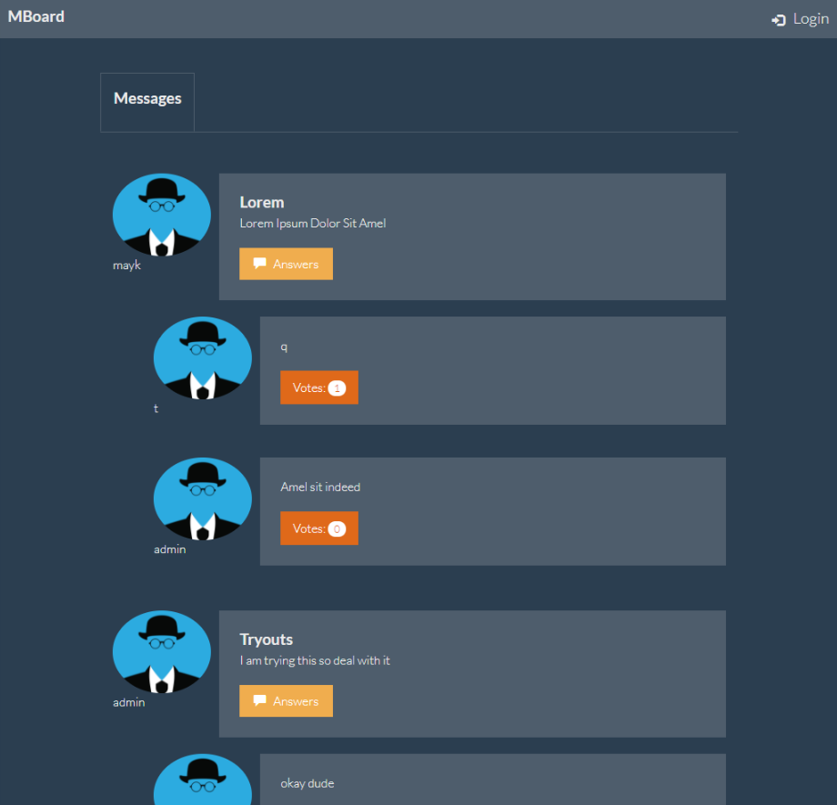
Ana Sayfa – Misafir
Ana sayfada tüm kullanıcılar sistemdeki tüm mesajları görüntüleyebilir
Herhangi bir mesajın altındaki sarı cevaplar butonuna tıklandığında o mesaja verilen cevaplar ve cevapların aldığı oylar görülebilir
Sol köşedeki MBoard logosu ile ana sayfaya yönlendirme yapılabilir
Sağ köşedeki Login butonu ile sisteme kullanıcı girişi yapılabilir

Slide 5
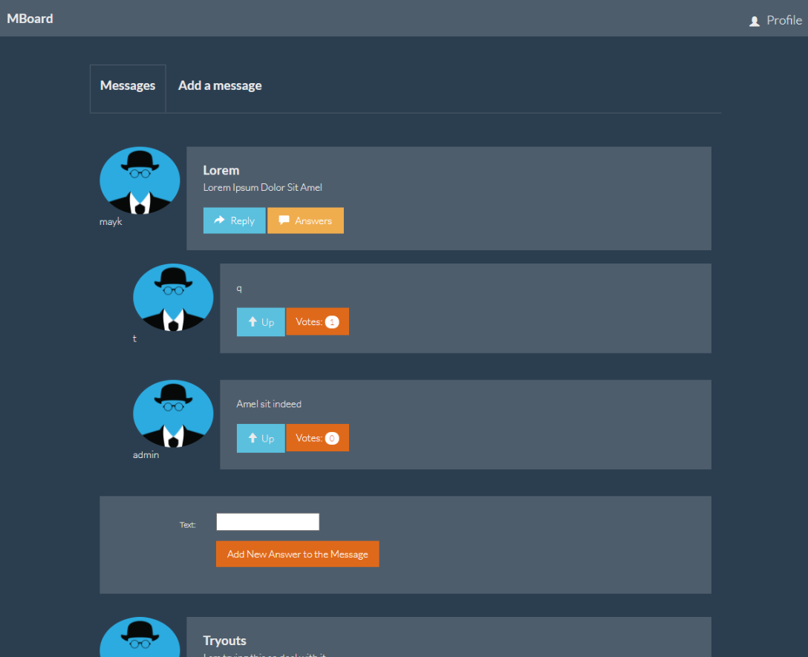
Ana Sayfa – Normal Kullanıcı
Normal kullanıcılar mesajları görüntülemenin yanında,
Mesaj ekle sekmesi ile mesaj ekleyebilir
Cevaplar butonun yanındaki mavi cevapla butonuna basıldığında normal kullanıcılar ve admin kullanıcılar mesaja cevap ekleyebilir
Oyların yanındaki mavi yukarı butonuna basıldığında o cevabın oyları bir oy arttırılabilir. Bu işlemi yalnızca normal ve admin kullanıcılar yapabilir
Bahsedilen mavi butonlar misafir kullanıcılara görünür değildir

Slide 6
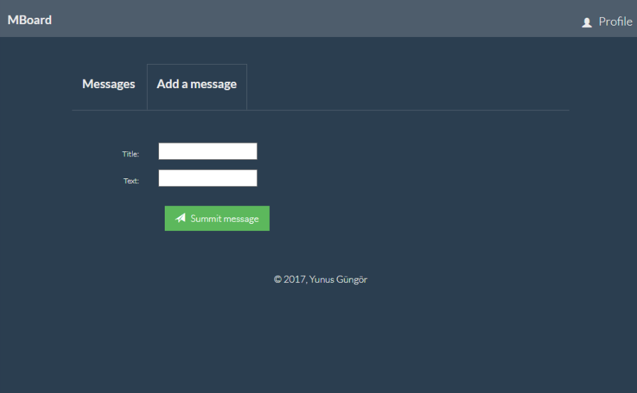
Ana Sayfa – Mesaj Ekle Sekmesi

Slide 7
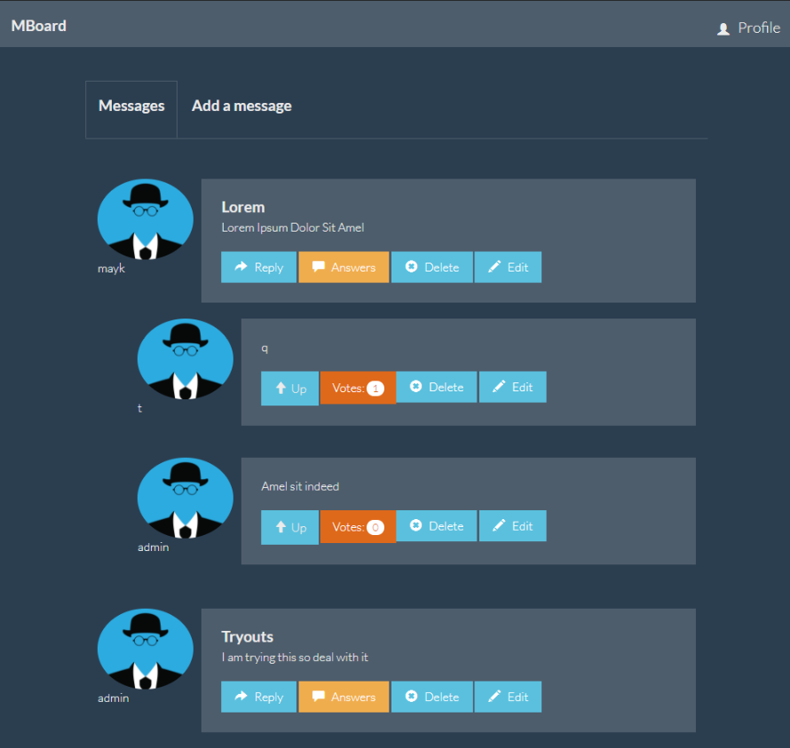
Ana Sayfa – Admin Kullanıcı
Admin kullanıcılar, normal kullanıcının yapabildiklerinin yanında:
Herhangi bir mesajı veya cevabı düzenleyebilir veya silebilir
Silinen mesaja ait tüm cevaplar da silinir

Slide 8
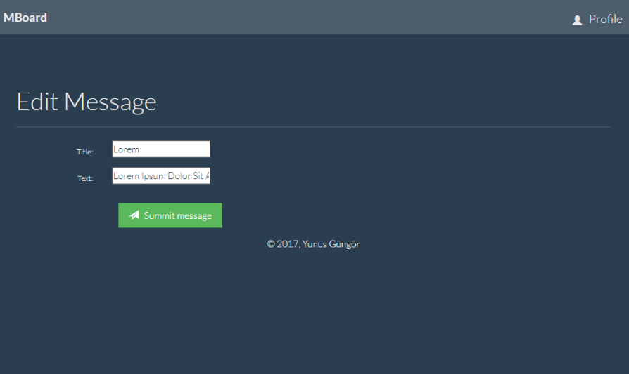
Mesaj Düzenleme Sayfası
Mesaj düzenleme sayfasına sadece admin kullanıcılar erişebilir
Admin olmayan kullanıcılar ana sayfaya yönlendirilir
Mesaj düzenleme sayfasındaki form mesajın bilgileriyle otomatik olarak doldurulmaktadır

Slide 9
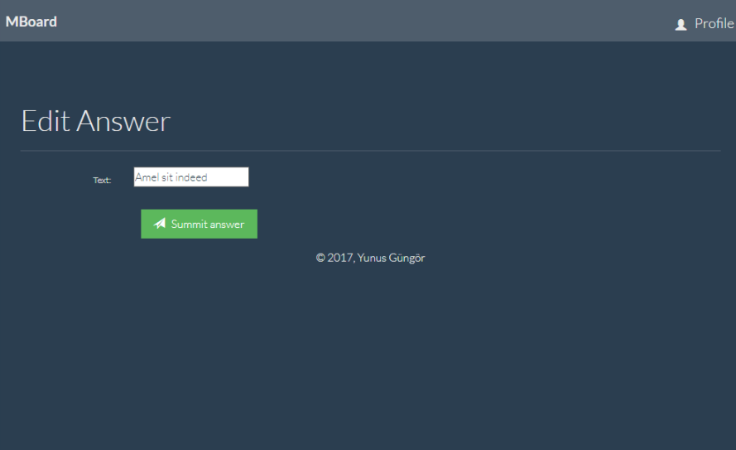
Cevap Düzenleme Sayfası
Cevap düzenleme sayfasına sadece admin kullanıcılar erişebilir
Admin olmayan kullanıcılar ana sayfaya yönlendirilir
Cevap düzenleme sayfasındaki form cevabın bilgileriyle otomatik olarak doldurulmaktadır

Slide 10
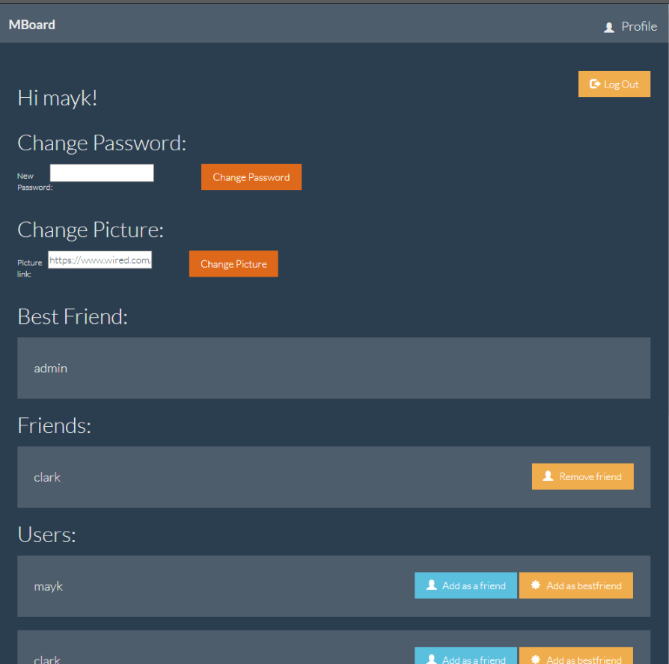
Profil Sayfası – Normal Kullanıcı
Profil sayfasında kullanıcı adı sol üst tarafta görüntülenebilir
Sağ üst taraftaki sarı çıkış yap butonu ile kullanıcı sistemden çıkabilir
Kullanıcılar şifresini ve ana sayfada görüntülenen profil fotoğrafını bu sayfadaki formlardan değiştirebilir
Tüm kullanıcıların görüldüğü en aşağıdaki kullanıcılar bölümünden herhangi bir kullanıcı arkadaş (mavi buton) veya en yakın arkadaş (sarı buton) olarak tanımlanabilir
Tanımlanan arkadaşlar arkadaşı kaldır butonu ile kaldırılabilir

Slide 11
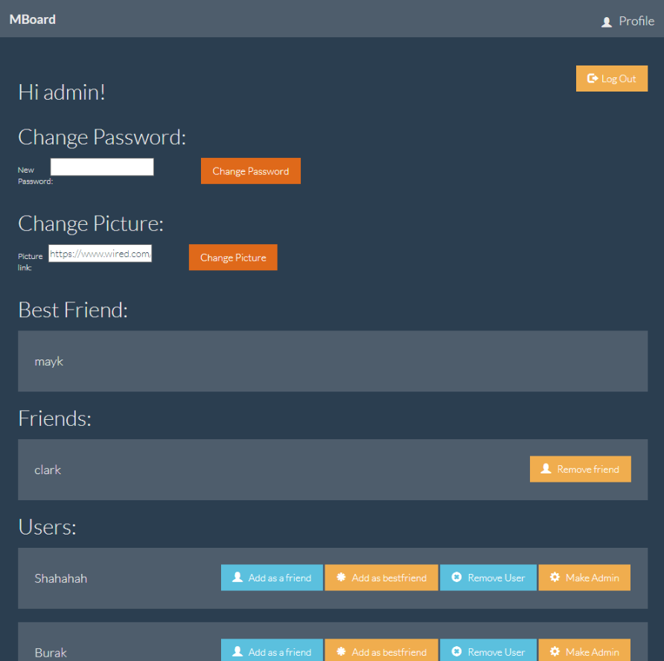
Profil Sayfası – Admin Kullanıcı
Profil sayfasında admin kullanıcı, normal kullanıcının yapabildiklerinin yanında:
Herhangi bir kullanıcıyı admin olarak tanımlayabilir
Herhangi bir kullanıcıyı silebilir, kullanıcının tüm mesajları ve cevapları da silinir

Slide 12
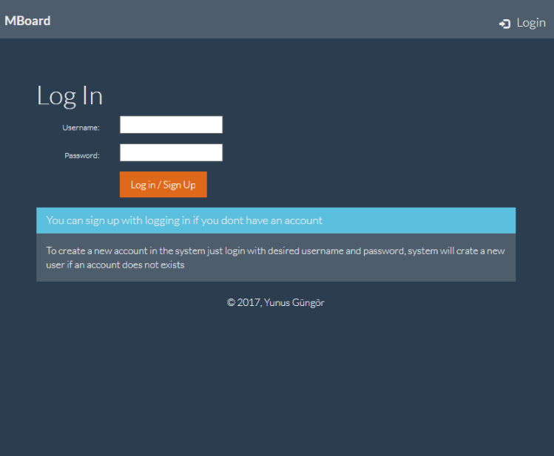
Kullanıcı Girişi ve Kullanıcı Kaydı
Login butonuna basıldığında yönlendirilen login sayfasından kullanıcı girişi ve yeni kullanıcı kaydı yapılabilir
Kullanıcı girişi yapıldığında, o kullanıcı ismine ait bir hesap bulunamazsa kullanıcının onayı alınır ve yeni hesap oluşturulur ardından otomatik olarak yeni kullanıcının girişi yapılıp ana sayfaya yönlendirilir
Eğer kullanıcı girişi yapıldığında kullanıcı adına ait bir hesap varsa şifre doğrulanır ve kullanıcı girişi yapılıp ana sayfaya yönlendirilir

Slide 13
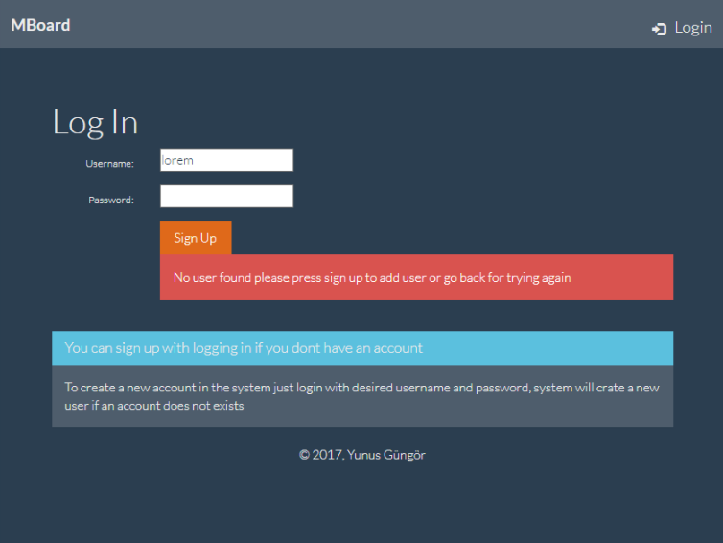
Kullanıcı Kaydı

Slide 14
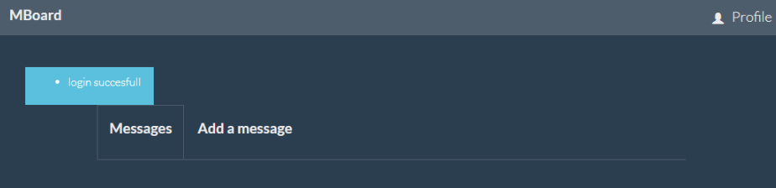
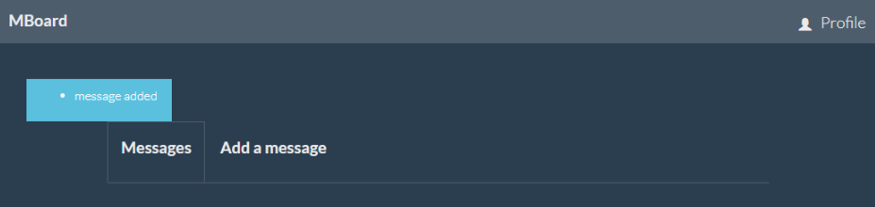
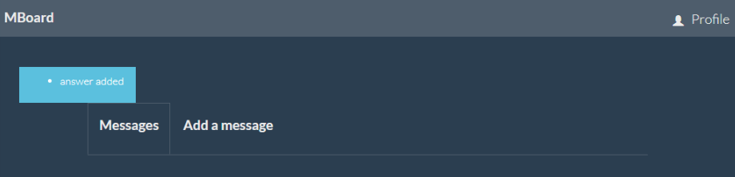
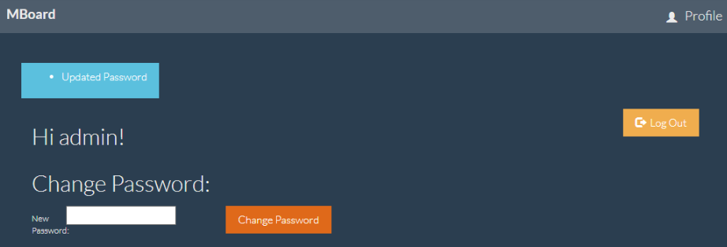
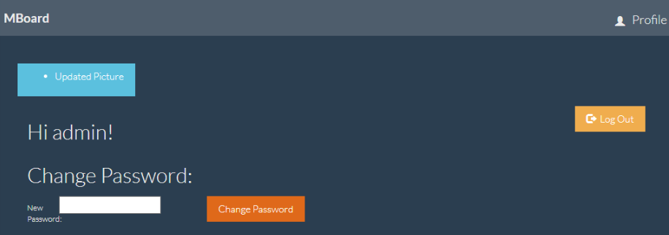
Geri Bildirim Mesajları
Yapılan işlemlerin başarılı olması durumunda kullanıcıya bir geri bildirim mesajı verilir (sol üst köşede mavi kutu içerisinde).

Slide 15

Sistemi Eski Ayarlarına Döndürme
Sistemin bulunduğu adres üzerinde ‘/reset’ sayfasına girilirse sistemde bulunan verilerin tümü silinir. Bu işlemi yanlızca admin kullanıcılar yapabilir.
Sistemdeki veriler silindikten sonra yanlızca tek bir kullanıcı verisi sisteme eklenir: admin kullanıcı
‘/reset’ sayfası ile eklenen admin kullanıcının kullanıcı adı ve şifresi ‘admin’ dir.
Tüm veriler silindikten sonra sistem işlevine devam eder ve yeni veri eklenebilir

Slide 16
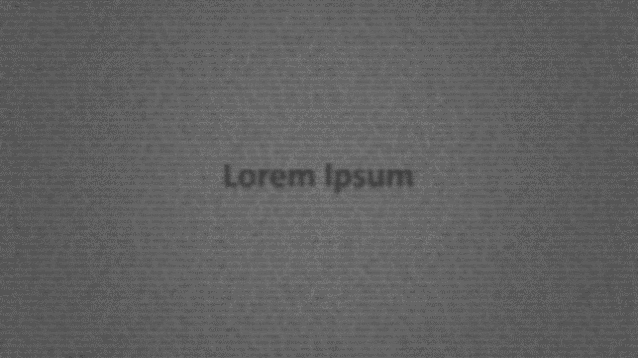
Sisteme Otomatik Veri Ekleme
Sistemin bulunduğu adres üzerinde ‘/dummy’ sayfasına girilirse sisteme ekstra veriler eklenir.
Bu sayfanın amacı sistemi test edebilmek için veri sağlamaktır
Bu sayfa sisteme 2 yeni kullanıcı, 3 yeni mesaj, mesajlardan ikincisine 2, üçüncüsüne 3 yeni cevabı otomatik olarak ekler. Tüm mesajlar ve cevaplar bir kullanıcıya bağlıdır.

Slide 17


Güvenlik
Tüm linkler ve formlar kullanıcı kontrolü ile korunmaktadır
Tüm formlar WTForms ile doğrulanmaktadır

